Slide 1
Promoters 2019
Рыбкин Денис
Руководитель регионального маркетинга в Украине

Slide 2
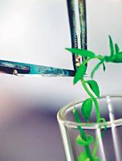
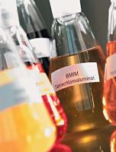
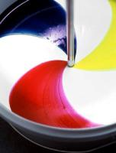

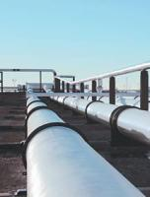
Сегментация подразделений
Сільсько-
господарські
Рішення – 9%
Хімікати – 23%
Продукти тонкого
органічного синтезу
- 26%
Функціональні
матеріали
та рішення – 33%
Нафта і газ – 5%
Інноваційні рішення у сфері захисту сільсько-господарських культур
Проміжні продукти
Дисперсії та пігменти
Каталізатори
Дослідження і виробництво
Підрозділ
хімікатів для
споживчої
сфери та
фармацевтики
Мономери
Хімікати для
будівництва
Торгівля природним газом
Нафтопродукти
Покриття
Харчування та охорона здоров’я
Функціональні матеріали
Хімікати для паперової промисловості
Продукти тонкого органічного синтезу
Notes:
* 5% of sales not shown belonged to Other

Slide 3
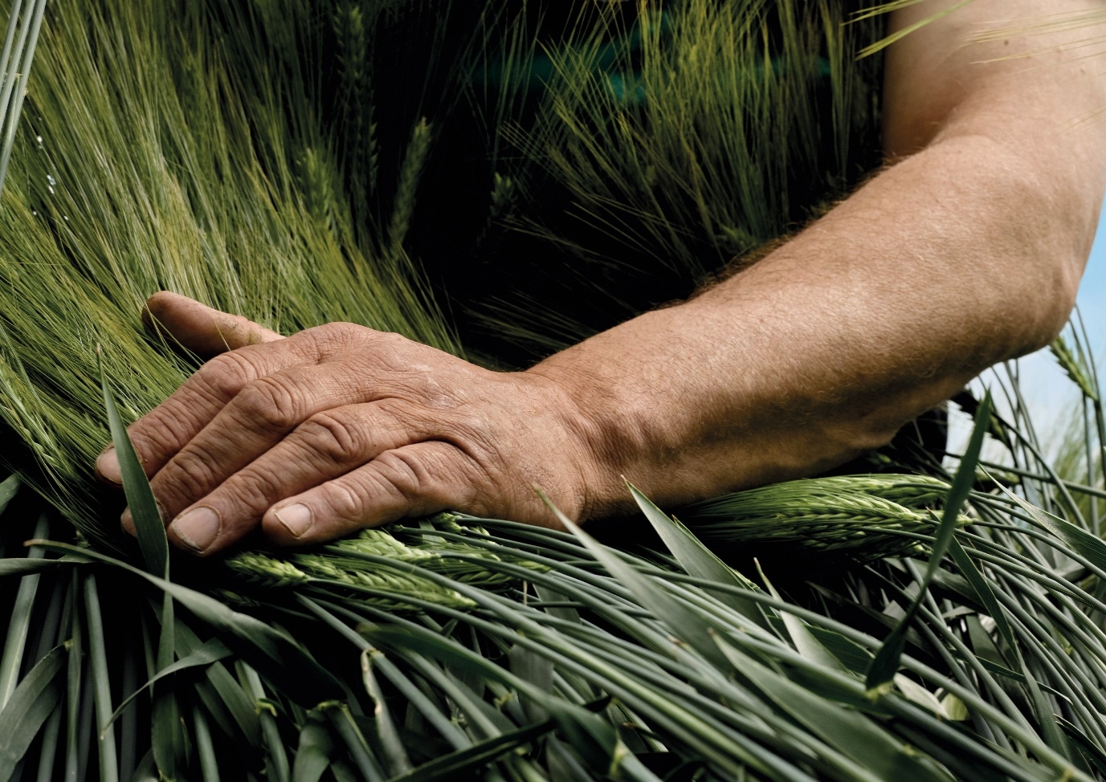
Сегмент решений для сельского хозяйства предлагает инновационные решения в области химической и биологической защиты растений, обработки семян и управления водными ресурсами, для обеспечения растений питательными веществами и стрессоустойчивостью.
9%
Глобальных продаж
Notes:
В сегменте сельскохозяйственных решений мы помогаем аграриям быть успешными в сложном мире современного сельского хозяйства. Мы предлагаем им инновационные решения, в том числе решения на основе цифровых технологий, в сочетании с практическими прагматичными знаниями для оптимизации сельскохозяйственного производства и повышения рентабельности их хозяйств.

Slide 4
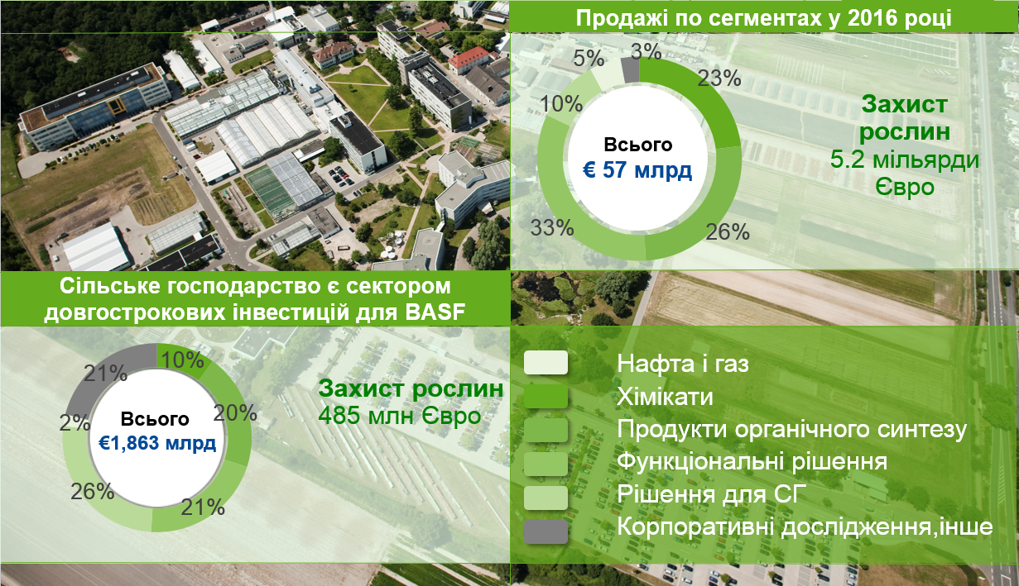

Група BASF
Продажи и инвестиции в R&D
Продажі по сегментах у 2016 році
Всього
€ 57 млрд
Захист рослин
5.2 мільярди Євро
Сільське господарство є сектором довгострокових інвестицій для BASF
Нафта і газ
Захист рослин
485 млн Євро
Хімікати
Всього
€1,863 млрд
Продукти органічного синтезу
Функціональні рішення
Рішення для СГ
Корпоративні дослідження,інше
Notes:
Повідомлення: BASF має унікальну позицію для внеску у обґрунтовані рішення для ефективного сільського господарства і потужність ХІМІЧНОЇ КОМПАНІЇ.
Діаграма ліворуч внизу:
Зелений сектор представляє наші інвестиції у дослідження та розробки для сільського господарства та складає 27% від нашого загального бюджету на дослідження та розробки. Це демонструє нашу прихильність до цієї справи. Ми також підключаємося до наукових розробок Хімічної Компанії з шістьма операційними сегментами і майже 10 700 вчених, щоб допомогти покращити нашу сільськогосподарську продукцію, послуги та програми.
Один приклад: ви знаєте, що малярія була і залишається серйозною проблемою в багатьох країнах, що розвиваються. Коли ми хотіли включити наші фермерські інсектициди у протималярійну сітку (INTERCEPTOR з FENDOZIN), ми просто звернулися до наших колег з відділу досліджень та розробок у галузі текстильних хімічних речовин. Вони допомогли нам створити сітку, яка захищає людей від малярійних комарів – стійку до прання (до>20 циклів прання) з терміном придатності до трьох років. І ми співпрацюємо знову, щоб створити сітку наступного покоління для боротьби з комарами, які набули стійкості до існуючих інсектицидів.
Продажі по відділах (дані на 31 грудня 2014):
7 % Захист рослин, 20% Нафта і газ, 23 % Хімікати, 21 % Спеціальні продукти, 24% Функціональні рішення і матеріали
Дослідження і розробки по відділах (дані на 31 грудня 2014):
Сільськогосподарські рішення 27 % (= 508 млн. €), Хімікати: 10 %, Спеціальні продукти: 19%, Функціональні рішення: 20 %, корпоративні дослідження та інше – 21% Нафта і газ 3%

Slide 5
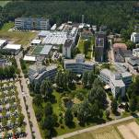
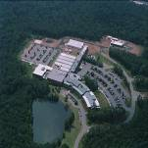
Испытательные центры
Літлхемптон
Саскатун
Шварцхайде
Св. Йосеф
Еймс
Ельбоф
Людвігсхафен
Колдвелл
Ханнібал
Дінуба
RTP
Утрера
Лімбургерхоф
Бомонт
Таррагона
Пуна
Дюрем
Тхане
Бей, Лагуна
Сингапур
Глобальна штаб-квартира
Курітіба
Гваратінгуета
Регіональні штаб-квартири
Сан-Паулу
Дурбан
Санто Томе
Кампінас
Сомерсбей
Виробничий центр
Дослідницький центр
Глобальні станції аграрних досліджень
* На стадії розвитку
Notes:
У нас працює більше 7 000 людей в усьому світі в Департаменті Агро!
BASF утримує 2 глобальні дослідницькі центри, один у штаб-квартирі в Лімбургерхофі, Німеччина, і один в Ресерч Тріангл Парк, Північна Каліфорнія.
Наша мережа дослідницьких сільськогосподарських станцій розповсюджується по багатьох континентах та кліматичних зонах, таким чином, наші продукти можуть ідеально пасувати до природних умов вирощування у всіх важливих сільськогосподарських регіонах світу.

Slide 6
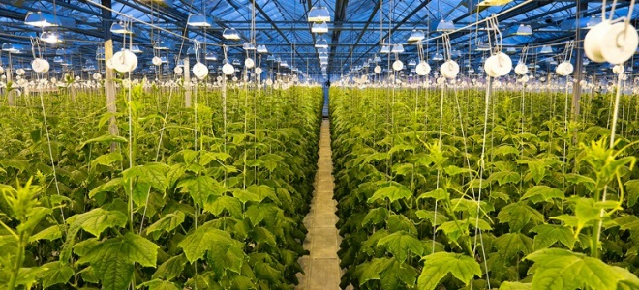
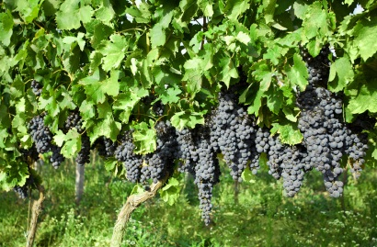

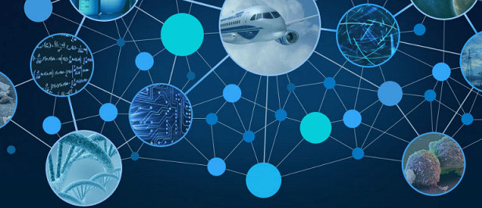
Разработка
передовых технологий выращивания сельскохозяйственных культур
Крупнейшая сеть агро- и демоцентров среди производителей средств защиты растений Украины
Проверка и адаптация
мировых технологий в условиях различных регионов Украины
Демонстрация экономических преимуществ использования технологий различного уровня интенсивности
Демоцентр
Агроцентр
Демоцентр (специальные культуры)
Обмен опытом
и знаниями среди профессионалов
6
06.11.2019
Notes:
Кроме того, есть демонстрационные центры партнеров – наших дистрибюторов, семенных компаний, в каждом из агроцентров есть демочасть.

Slide 7
Технічний відділ
Мережа Агро і Демо-центрів
Агроцентри
Aгроцентри:
1 Агроцентр на регіон
Повністю укомплектовані, власна техніка
Розвиток продуктів + підтримка ринку
Близько 170 дрібно-ділянкових дослідів в 2018 році + демонстраційні досліди
Демоцентри
Chernigiv
Sumy
Volyn
Rivne
Zhytomyr
Kyiv
Khmelnytsky
Poltava
Kharkiv
Ternopil
Cherkasy
IvanoFrankivsk
Vinnytsya
Zakarpattya
Kirovograd
Dnipropetrovsk
Mykolayiv
Kherson
Демоцентри:
Високий рівень регіональної присутності BASF
3000 клієнтів за рік
Повний спектр демонстраційних потужностей

Slide 8
Що для нас означає R&D
Дрібноділянкові досліди в Агроцентрах
Дослідження в НДІ
Технологія внесення
Виробниці досліди
Концепція розвитку продукту
Лабораторні дослідження
Моніторинг резистентності
Цифрові технології в агро

Slide 9
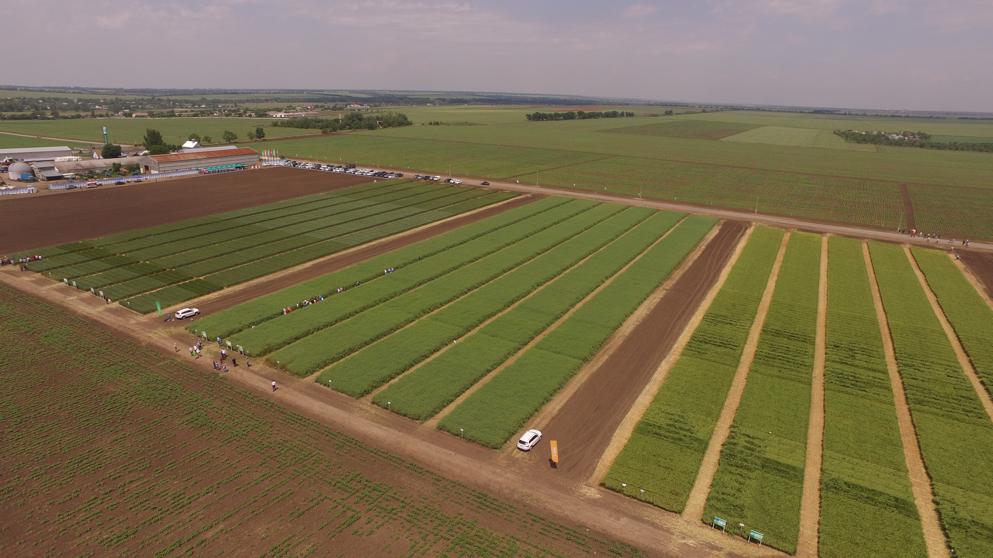
Агроцентр ТОВ «Маяк», Одеська обл.
24.05.2018

Slide 10
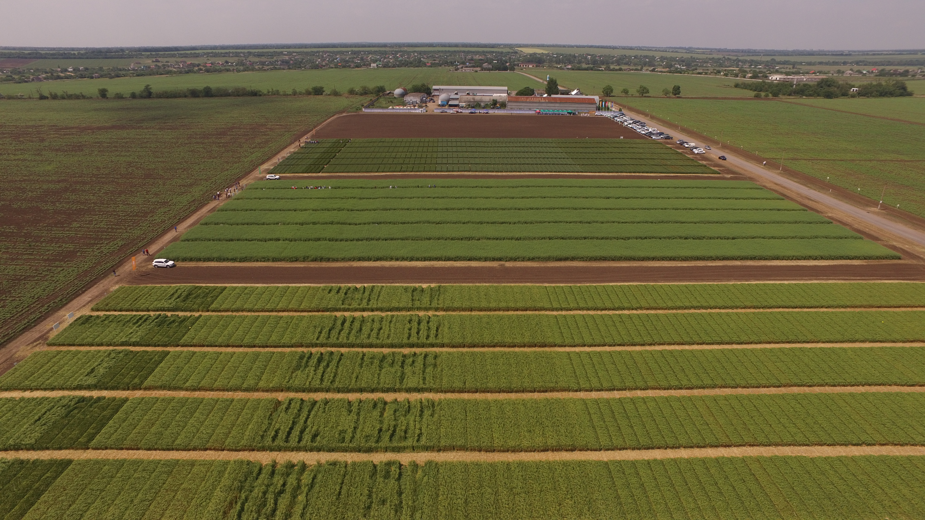
Агроцентр ТОВ «Маяк», Одеська обл.
24.05.2018
ДЕМО
Опыты

Slide 11
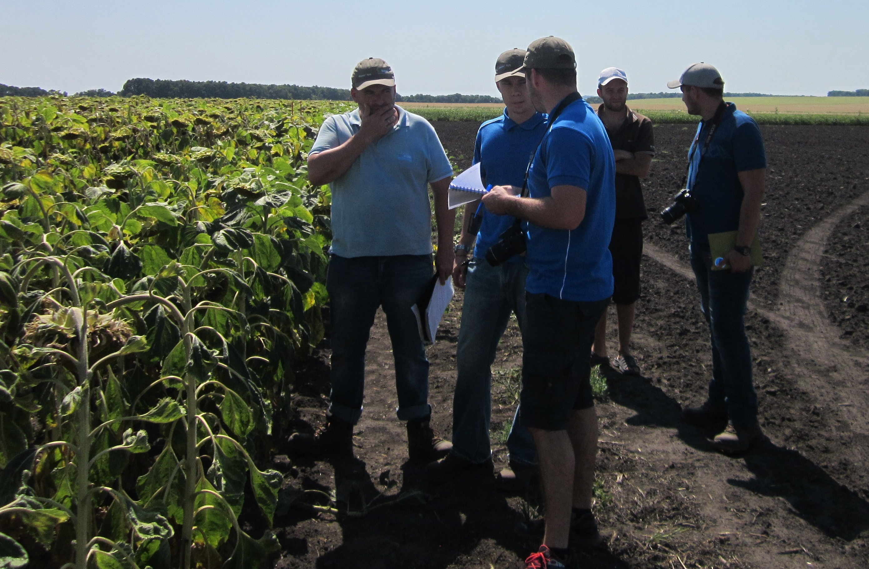
Агроцентр АОПП «Великосорочинське», Полтавська обл.

Slide 12
Стажування в компанії BASF – це зліт твоєї кар'єри

Slide 13
Условия к кандидатам
Студенты старших курсов, выпускники Аграрных ВУЗов
Возможность работать полный рабочий день
Удостоверение водителя категории B
Стаж вождения более года
Базовые знания физиологии растения, защиты.
Агро технологий
Желание развиваться и достигать целей

Slide 14
Задачи
Формирование базы клиентов
Осуществлять визиты в хозяйства
Ведение переговоров
Продвижение технологии защиты BASF

Slide 15

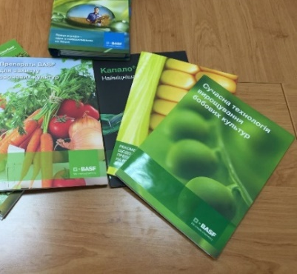
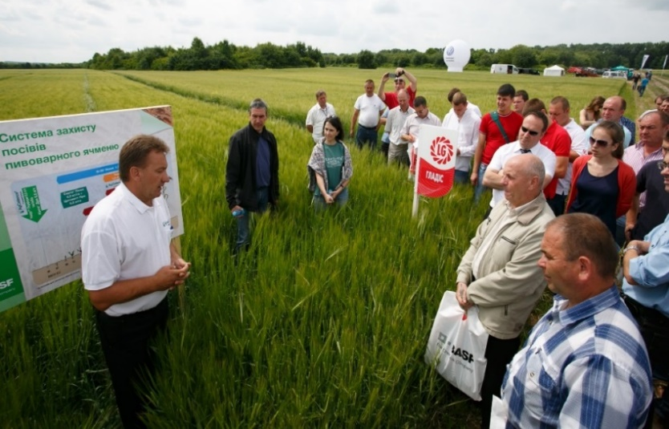

Обеспечения
Тренинги
Коучинг с представителями БАСФ
Служебный автомобиль Volkswagen Jetta
Ноут бук, мобильний телефон
Промо материалы

Slide 16
Регионы
Regions | 500-1000 ha | 1000-3000 ha
Vinnica | 172 | 219
Volyn | 43 | 41
Dnepropetrovsk | 204 | 265
Doneck | 60 | 109
Zhitomir | 96 | 116
Zakarpate | 8 | 5
Zaporozhie | 165 | 261
Ivano-Frankovsk | 21 | 26
Kiev | 170 | 206
Kirovograd | 192 | 278
Lugansk | 97 | 107
Lvov | 52 | 34
Nikolaev | 168 | 218
Odessa | 209 | 278
Poltava | 128 | 202
Rovno | 27 | 40
Sumy | 81 | 140
Ternopol | 80 | 89
Kharkiv | 168 | 250
Kherson | 134 | 167
Khmelnick | 107 | 102
Cherkasy | 133 | 192
Chernovcy | 31 | 18
Chernogov | 110 | 136
Total | 2656 | 3499
2016 | 2017 | 2018 | 2019
5 | 8 | 10 | 14
Volyn
Chernogov
Rovno
Sumy
Zhitomir
Lvov
Khmelnick
Kiev
Poltava
Kharkiv
Ternopol
Cherkasy
Lugansk
Ivano-Frankovsk
Vinnica
Zakarpate
Kirovograd
Dnepropetrovsk
Chernovcy
Doneck
Nikolaev
Zaporozhie
Kherson
Odessa
Krym

Slide 17
Ваша возможность
Получить практический опыт работы в агро бизнесе
Достойные условия стажировки
Пройти тренинги
Начать карьеру с компанией - лидером

Slide 18

Продолжительность стажировки: 7 месяцев с возможностью продления и дальнейшего трудоустройства
Старт: декабрь 2019
e-mail:career-ukraine@basf.com
Phone : (044) 591-55-95
050 442 81 95

Slide 19
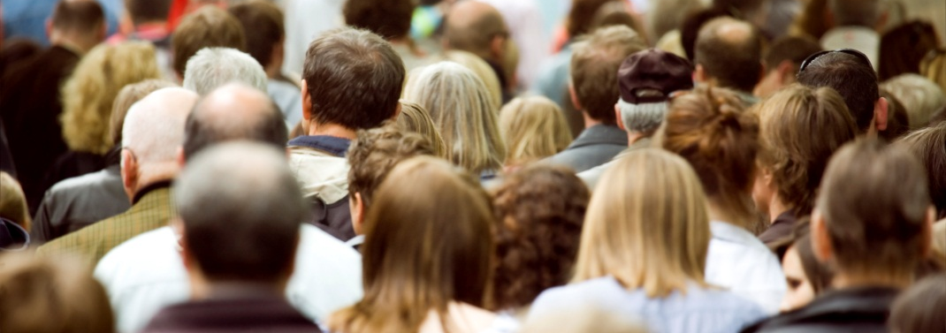
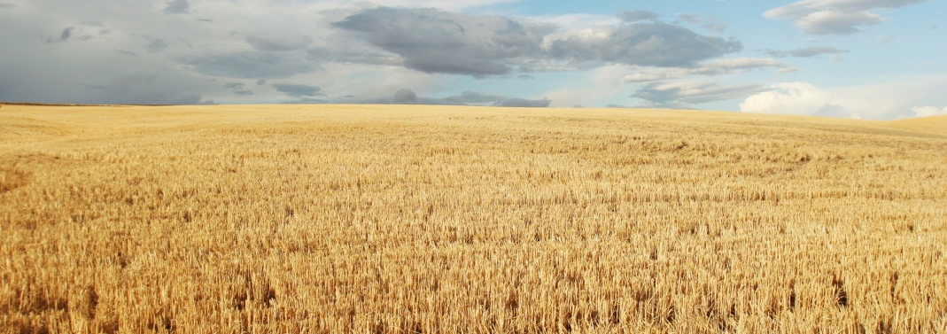
Глобальные тенденции непосредственного влияния на сельское хозяйство
Новые потребности…
  Калории, микроэлементы, вода
  Старение населения
  Увеличение потребления энергии и воды
  Урбанизация
К 2050 году население вырастет до 9 милиардов
Notes:
Agriculture will remain being the biggest job on earth
Global megatrends drive innovations and together, we are looking at the mega-trends that shape the future of agriculture too..
Growing population worldwide. We expect the population to hit 9 billion by the year 2050, most of them living in cities.
By 2030, we will need 50% more energy than we were producing in 2005.
By 2020, there will be 1.2 billion cars on earth, compared to 620 million today.
For agriculture, it means not only producing more, sufficient amount of food, but doing it while preserving the environment and attending the demands from society. Farmers must:
Increasing productivity and quality
Optimizing resource uses
Meeting consumers’ expectations
Tailoring production methods to local conditions

Slide 20



